Slide 1
Здоровим бути – це здорово!
Колективна робота учнів 11 класу
Керівник Гринь Р.Г.
Комунальний заклад «Золотоніська санаторна школа Черкаської обласної ради»

Slide 2
Мета проекту
Вчити дітей цінувати і бути відповідальними за власне здоров’я.
Спонукати дотримуватися здорового способу життя, правильного харчування, позитивно сприймати оточуючий світ, дбати про свій емоційний стан, позитивно мислити, бути здоровими.

Slide 3
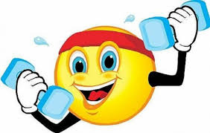
Дидактичні завдання проекту
Освітні:
оволодіння учасниками проекту новими знаннями;
сприяння активізації дослідницької роботи.
Розвиваючі:
удосконалення вмінь роботи з інформаційними та медіа ресурсами;
розвиток творчих здібностей.
Виховне:
виховання ціннісного ставлення до здоров’я.

Slide 4
Очікувані результати
Розуміння цінності здоров’я в житті.
Бережне ставлення до здоров’я.
Усвідомлення відповідальності за власне здоров’я.
Режим дня, загартування, здорове харчування, заняття фізичними вправами будуть щоденною нормою.
Здоровий спосіб життя стане стилем життя.

Slide 5
Здорова людина – найдорогоцінніший здобуток природи
Людство здавна усвідомило ціну здоров’я.
З розумінням цінності здоров’я і руйнівних наслідків хвороб випливає думка про необхідність дбайливого ставлення до власного здоров’я.

Slide 6
Важко не погодитися з думками відомих людей:
Головним скарбом на Землі є здоров’я, і, щоб його зберегти, треба багато знати.
Авіцена
Добути і зберегти своє здоров’я може тільки сама людина.
М. Амосов
Щоб бути здоровим, необхідні власні зусилля, постійні та значні. Замінити їх нічим не можна.
Щоб насолоджуватися здоров’ям, потрібно працювати над собою.
Т. Брегг

Slide 7
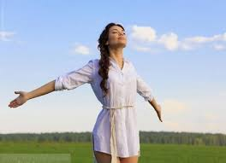
Кодекс здоров’я
Здоров’я – це фізична культура твого тіла, немає нічого красивішого ніж твоє тіло.
Здоров’я – це духовна культура людини: добро, надія, віра,любов до тих,хто тебе оточує.
Здоров’я – це культура людських відносин, повага до людини.
Здоров’я - це дбайливе ставлення до природи.
Здоров’я – це стиль твого життя.

Slide 8
Здоров’я – це мудрість у всьому
Режим дня
Основні елементи режиму дня
Правильний режим дня – це коли поєднується черговість праці і відпочинку, розумової і фізичної роботи, сидіння за столом з фізичними вправами.
Головне у режимі – це система. Людина будує свій розпорядок так, як це краще для неї. Але є речі, які потрібно виконувати обов’язково.
Ранкова зарядка та пробіжка на свіжому повітрі.
Водні процедури.
Нічний відпочинок.
Регулярне повноцінне раціональне харчування.
Достатній відпочинок вдень та перебування на свіжому повітрі.
Раціональне чергування різних видів діяльності.

Slide 9
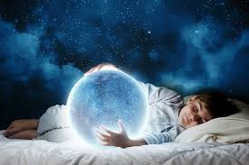
Сон
Протягом життя людина витрачає на сон 1/3 свого життя.
Без сну людина може витримати 10 днів.
Зменшення нічного сну до 7-8 годин призводить до зниження працездатності до 30 %.
Найкраще перед сном прогулятися на свіжому повітрі, провітрити кімнату
Найкраща температура для сну 16 – 18 градусів тепла.
Якщо лягати спати в один і той же час, то краще засвоюються знання.

Slide 10
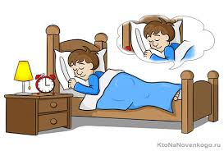
Значення сну для організму людини
Регулярний і достатній сон зберігає здоров’я і працездатність.
Сон забезпечує відновлення організму, позитивно впливає на обмін речовин.
Під час повільного сну виробляється гормон росту, який бере участь у синтезі білка, збільшує постачання кисню до клітин, активізується робота печінки та нирок.
Під час сну мозок «фільтрує» отриману за день інформацію, відкидає непотрібну та другорядну.
Відбувається запам’ятовування необхідних відомостей.
Сон готує організм до ранкового пробудження.
Сон зміцнює силу та дух, допомагає зосередитися на деталях, навчання проходить успішніше, пам’ять поліпшується.

Slide 11
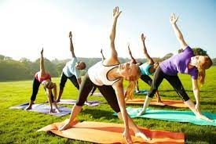
Ранкова зарядка
Ранкова зарядка допомагає швидко прокинутися, активізувати роботу усіх систем організму.
Корисно, коли вона виконується на свіжому повітрі, з легкою пробіжкою від 10 хвилин та силовими вправами.

Slide 12
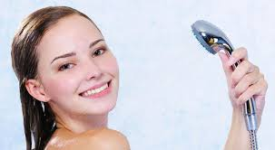
Водні процедури
Водні процедури існують не тільки для підтримки чистоти тіла, але і для зняття втоми, нервового і фізичного напруження, для загартування , масажу.
Гарним способом для відновлення сил є душ. Струмінь води повинен іти за годинниковою стрілкою. Регулювання температури – від гарячої до теплої і поступово холодної.
Обливання проводиться водою з відра, щоб вода потрапила на все тіло. Потім проводиться розтирання сухим рушником до почервоніння тіла. Температура води – 30 градусів.
Обтирання вологим рушником, змоченим водою кімнатної температури від 2 до 3 хвилин. Потім розтирають тіло сухим рушником.

Slide 13
Заняття фізичною культурою
Заняття фізичною культурою відповідно до можливостей організму позитивно впливає на стан здоров’я людини.
Людина, яка постійно займається фізичними навантаженнями має сильні м’язи, у неї краще функціонує система кровообігу, а її організм стає більш пристосованим до умов навколишнього середовища.
Під час активної рухової діяльності у людини збільшується частота дихання, поглиблюється та посилюється вдих і видих, завдяки чому і поліпшується вентиляція легенів та посилюється здатність організму протистояти можливим захворюванням.
Фізично активна та загартована людина має кращий вигляд, струнке та підтягнуте тіло, вміє протистояти стресовим ситуаціям.
Така людина має кращу розумову та фізичну працездатність.

Slide 14
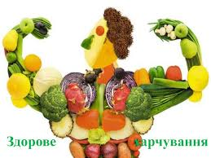
Здорове харчування
Здорове харчування - це харчування, яке забезпечує ріст , нормальний розвиток і життєдіяльність людини, що сприяє зміцненню здоров’я .

Slide 15
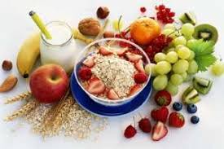
Принципи здорового харчування
Ті, хто дбає про своє здоров’я , повинні дотримуватися трьох принципів здорового харчування:
Помірність (щоб калорійність раціону не перевищувала енергетичних затрат організму).
Різноманітність (передбачає споживання продуктів усіх основних груп: хліб, крупи, фрукти, овочі, м’ясо та молочні продукти).
Збалансованість (означає правильне співвідношення цих груп продуктів).

Slide 16
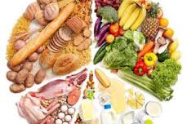
У повсякденному харчуванні мають бути:
Білки (м’ясо, риба,яйця, молоко,сир, кефір)
Жири (масло вершкове, олія рослинна)
Вуглеводи (хліб, картопля, крупи, фрукти, овочі)
Вітаміни
Мінеральні речовини
Клітковина
Вода

Slide 17
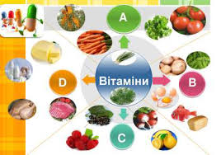
Продукти багаті вітамінами
До складу фруктів входить багато вітамінів і мінералів. які підвищують імунітет.
Салати з овочів з рослинною олією повинні бути у щоденному раціоні харчування.
На формування м’язової, кісткової та м’язової тканини впливають мікроелементи: калій, кальцій, магній, залізо, йод, фосфор, цинк.

Slide 18
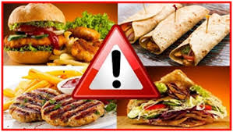
Фаст-фуд
Дієтологи стверджують, що завдяки фаст-фуду людина швидко набирає вагу.
Лікарі-гастроентерологи кажуть, що сам принцип швидкого харчування не є причиною захворювань, він просто є провокатором факторів ризику хронічних захворювань та їх загострення.
При тривалому споживанні фаст-фуду неминучі захворювання печінки і жовчовивідних шляхів.
Заснований на « швидкій їжі» раціон не має потрібної людському організмові кількості мінералів, вітамінів А,С,Д,Е, а також клітковини, адже ця їжа практично не включає використання свіжих натуральних овочів, фруктів.
Потрібно також враховувати «швидкість» вживання людьми їжі в закладах швидкого харчування, яка ніяк не йде їм на користь.

Slide 19
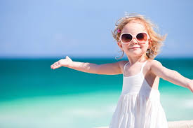
Загартування
Способи загартування:
Обливання
Повітряні. сонячні ванни
Купання у відкритих водоймах
Ходіння босоніж
Моржування
Правила загартування:
Загартування повинно бути поступовим.
Повинні враховуватися індивідуальні особливості організму.
Загартування – це підвищення стійкості організму до несприятливого навколишнього середовища (низької або високої температури повітря

Slide 20
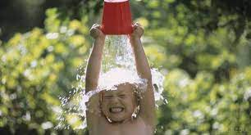
Обливання
Особливу роль при обливанні виконує температурне подразнення шкіри. Воно має тонізуючу дію. Після обливання обов’язкове розтирання рушником.

Slide 21
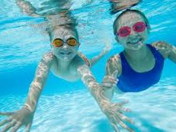
Купання у відкритих водоймах
Під час купання на організм впливають сонце, повітря, вода. Купатися рекомендується не раніше ніж за 1-1.5 год. після їжі.
Необхідно дотримуватись правил безпеки на воді.

Slide 22
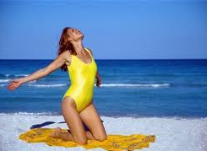
Сонячні ванни
Цей вид загартування вимагає міри. Тривале перебування на сонці може викликати опіки на шкірі, сонячний удар, перезбудження нервової системи.

Slide 23
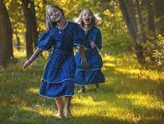
Ходіння босоніж
Ходіння босоніж споконвіку використовувалося для профілактики і лікування багатьох захворювань.
Сучасна наука підтверджує користь ходіння босоніж, так як це є найсильнішим профілактичним засобом.

Slide 24
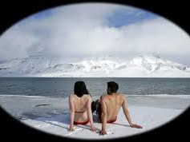
Моржування
Це вища форма загартування, так як за короткий час включає до боротьби за виживання всі органи людини.

Slide 25
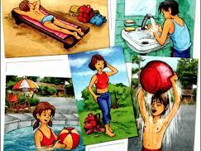
Чим корисне загартування ?
В процесі загартування нормалізується стан емоційної сфери, людина стає більш стриманою, врівноваженою,у неї покращується настрій, додається бадьорості, підвищується працездатність і витривалість організму.

Slide 26
Кодекс людяності
Будь уважним і милосердним, якщо можеш, то допоможи і не проходь мимо чужого горя.
Ніколи не доводь себе до гніву,це зброя слабких людей.
Знайди у кожній людині щось позитивне і спирайся на ці якості у відносинах.
Намагайся бути співчутливим, добрим, людяним, милосердним і мудрим.
Радій своєму життю своїх рідних, близьких і друзів.
Знай міру у праці, відпочинку, харчуванні. Здоров’я – це мудрість міри у всьому.
Постійно говори собі: «Я можу, я хочу, я вмію».
Поважай думки іншої людини, будуть поважати і твої.
Наберись мужності визнати, що хтось може бути розумнішим за тебе. Вчись у цих людей.
Кожна людина повинна знати, що її цінують. Що вона геніальна.
Бажай усім людям Добра, Краси, Здоров’я.

Slide 27
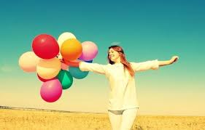
Здоровим бути – це здорово!

